Slide 1
Эксперимент с водой
Старшая группа №6
Воспитатели: Алексашина Е.В.
Лукьянова Л.А.

Slide 2
Задачи:
Формировать представления о свойствах воды;
Показать разнообразие состояний воды в окружающей среде;
Дать первые представления о круговороте воды в природе.

Slide 3
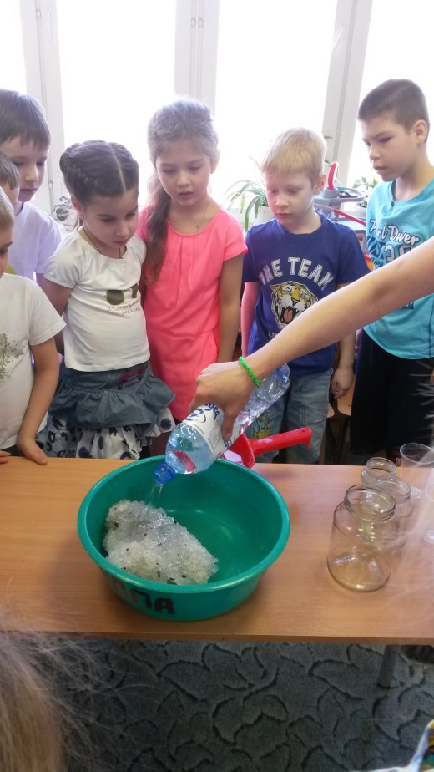
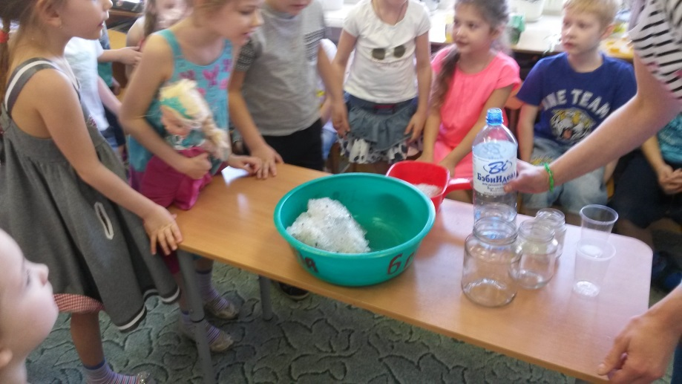
Вода может находиться в трёх состояниях

Slide 4
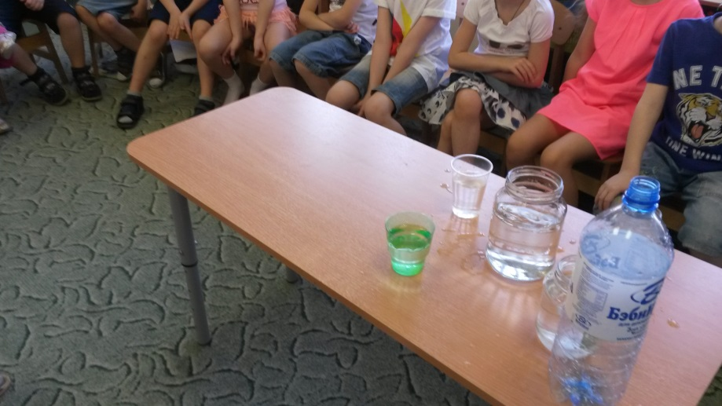
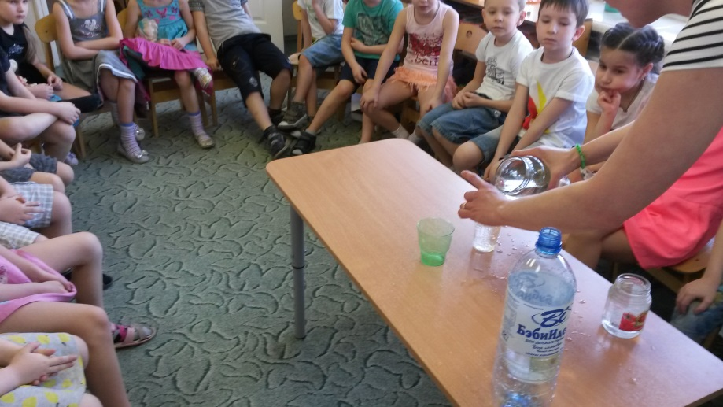
Текучесть

Slide 5
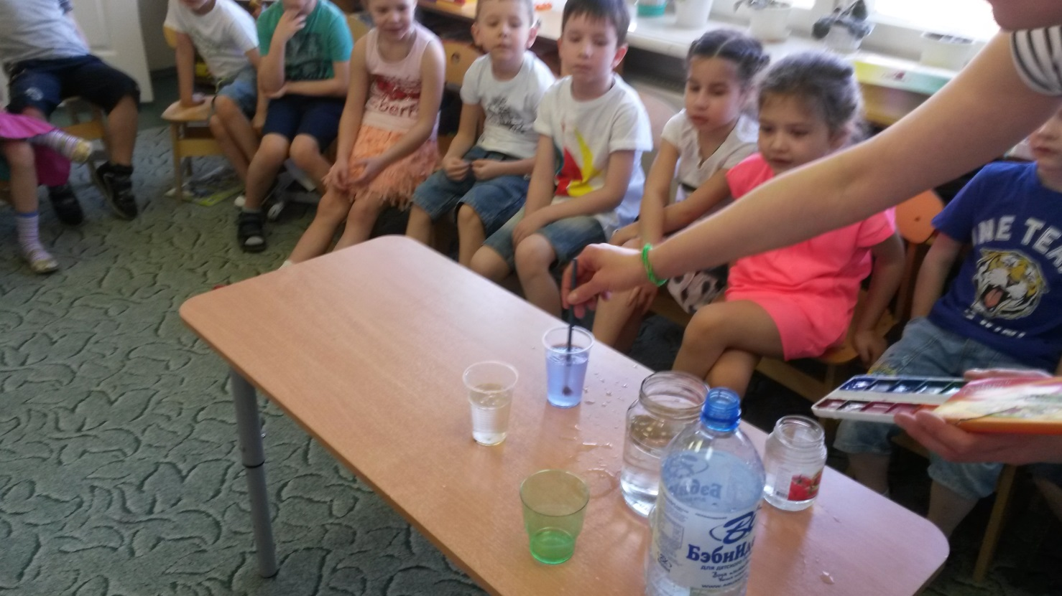
Вода прозрачна. Если её «подкрасить», то это свойство меняется.

Slide 6
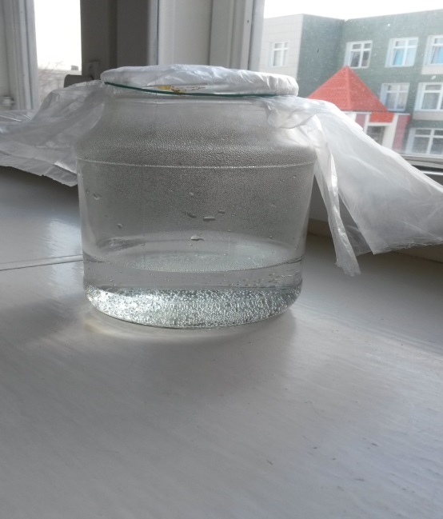
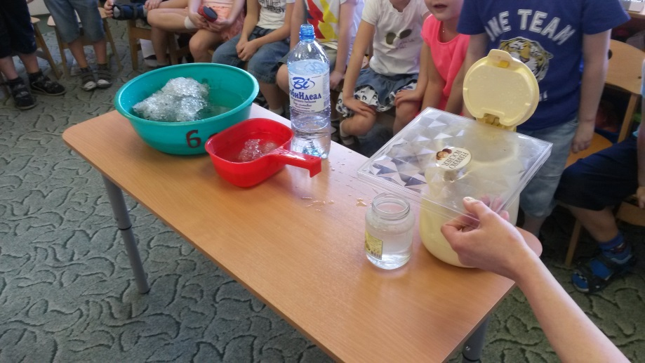
Испарение может быть
«горячим» и «холодным»
«Горячее»
«Холодное»

Slide 7
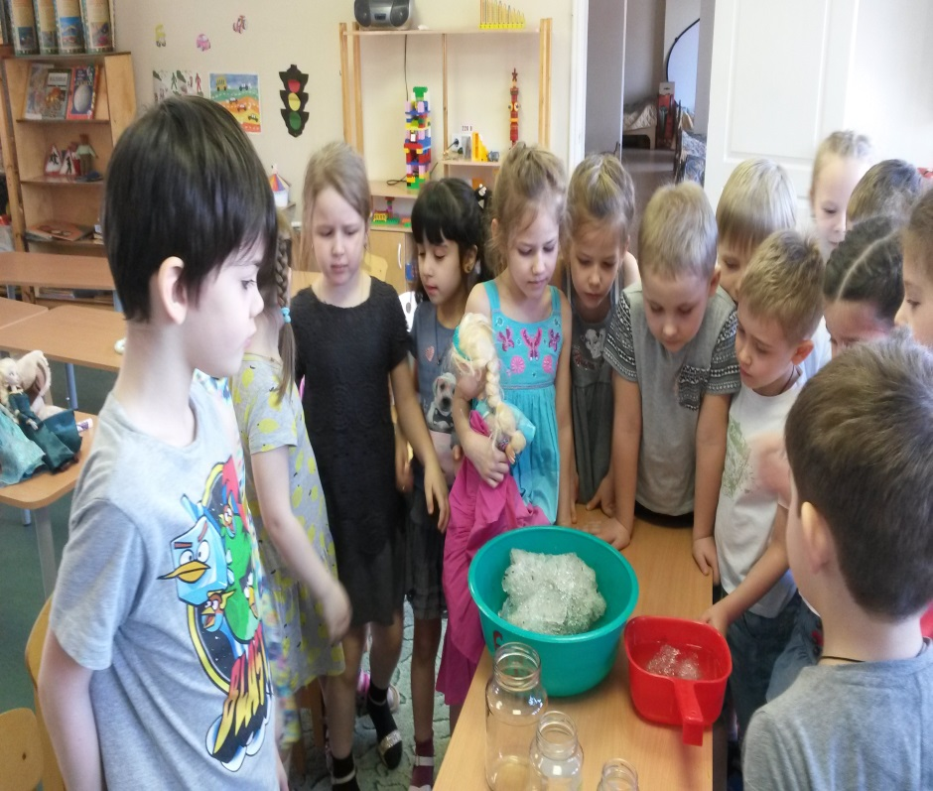
Взаимосвязь количества и качества от размера.
Вывод: Чем больше льдина - тем медленнее она тает, и наоборот.

